Slide 1
ORCID in PIDapalooza 2020:
review & personal reflections
Nobuko Miyairi
http://orcid.org/0000-0002-3229-5662
@NobukoMiyairi
28 February 2020
ORCID Japan Consortium Kick Off Forum

Slide 2
My personal history with ORCID
2012
2013-2014
2015-2018
2019-2020
ORCID Japan Consortium Committee
ORCID Regional Director (Asia Pacific)
ORCID Outreach Committee
got an iD

Slide 3
Disclaimer
本発表は、2020年1月に開催されたPIDapalooza2020での各発表やツイートから、特にORCIDに関連する事項をまとめたものです。
発表資料アーカイブ：https://zenodo.org/communities/pidapalooza20/
本発表に含まれる意見や見解は個人的なものであって、過去または現在に所属した／している組織の意向を反映したものではありません。

Slide 4
PIDapaloozaは Persistent Identifiers (永続的識別子)を
愛してやまない人々の 「お祭り」です。
Conference website: https://pidapalooza.org

Slide 5
Presentation by ORCID
ORCIDによる発表

Slide 6
ORCID achieved break-even
PIDapaloozaの会期中にORCID事務局長のLaure Haakは2019年度の収支がbreak-even (損益なし)となったことを発表。会場からは拍手喝采。
https://twitter.com/TAC_NISO/status/1222913512781099008

Slide 7
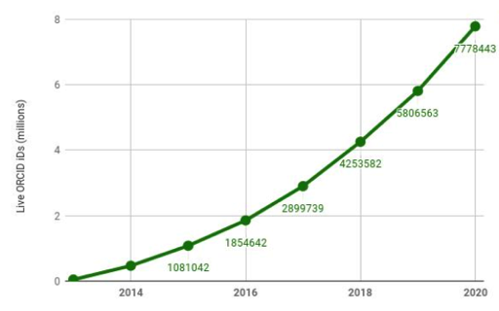
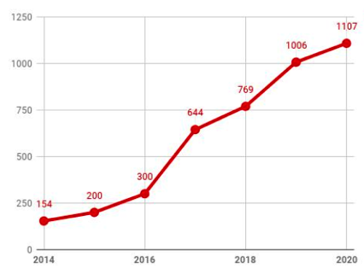
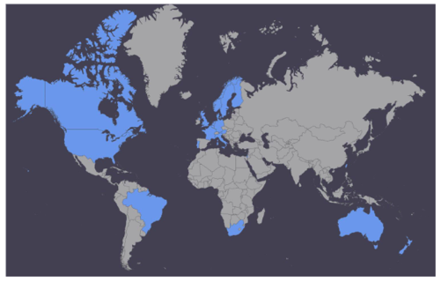
ORCID community is growing steadily
1,000+ member orgs
8 million users
20 consortia
Petro, Julie; Krznarich, Liz (2020): ORCID Mythbusters Presentation for PIDapalooza 2020. Zenodo. Presentation. https://doi.org/10.5281/zenodo.3630249

Slide 8
Consistent messaging is hard
ユーザー（研究者）やメンバー（機関）が増えるにつれて、ORCIDに関する誤解が増えた。このセッションでは、そうした「よくある誤解」を参加者から集めて、どのようなメッセージングが効果的なのか話し合われた。
Petro, Julie; Krznarich, Liz (2020): ORCID Mythbusters Presentation for PIDapalooza 2020. Zenodo. Presentation. https://doi.org/10.5281/zenodo.3630249

Slide 9
Presentations by ORCID consortia
各国ORCIDコンソーシアム 代表による発表

Slide 10
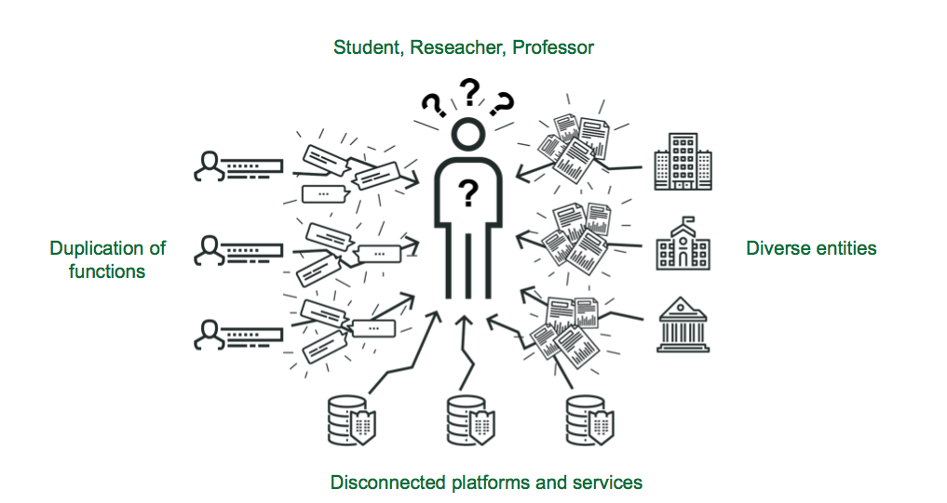
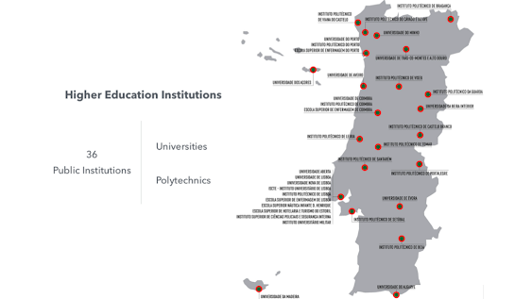
Portugal
ポルトガルでは、すべての高等教育機関の学生・教員がIDを取得し、ORCIDと互換させて「一度入力した情報がサーキュレートする」ユーザー本位のシステム設計により、各種手続きや履歴管理の効率化と簡略化を目指している。
Maria Fernanda Rollo (2020): Towards the Circular Science: PIDs for a new generation of knowledge creation and management paradigm in Portugal: from vision to reality. [personal copy provided by the presenter]

Slide 11
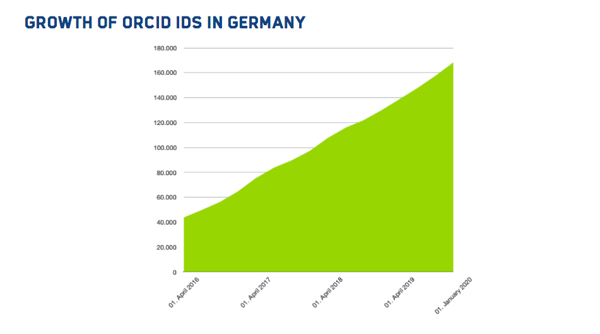
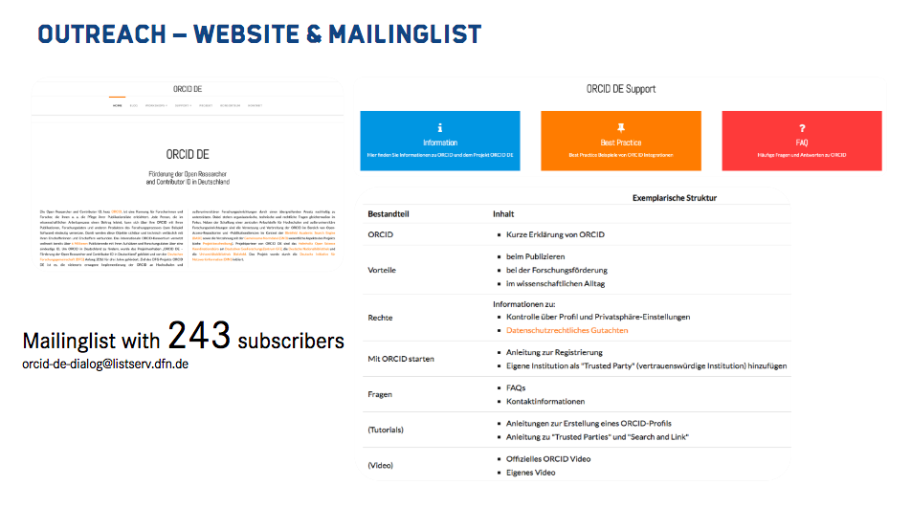
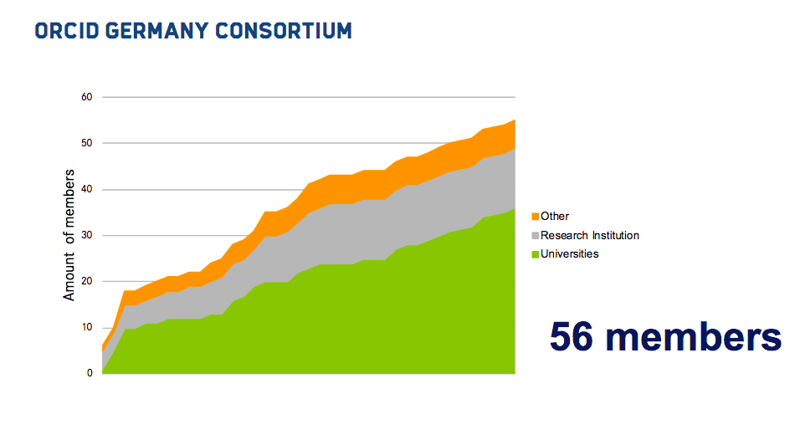
Germany
2017年に18機関をメンバーとして創立されたコンソーシアムは、現在56機関が参加。ウェブサイトやMLでの情報交換、ワークショップの開催などが活発に行われている。ドイツ国立図書館が提供するウィジェットから、5.5万件の書誌情報が著者のORCIDにリンクされた。
Vierkant (2020): ORCID in Germany - a project-driven success story. Zenodo. Presentation. https://doi.org/10.5281/zenodo.3630836

Slide 12
UK
ORCIDコンソーシアムの嚆矢であるUKのメンバーは現在までに98機関を数える。PIDの有効活用を促すTickellレポートへの反響は大きく、ORCID以外のPIDも含めた国レベルでのアプローチの模索へと展開している。
Vials Moore, Adam; Muchando, Hilda (2020): Persistent Identifiers at Jisc: An Evolving Landscape. Zenodo. Presentation. https://doi.org/10.5281/zenodo.3630838

Slide 13
Presentations about ORCID applications
ORCID活用に関する発表

Slide 14
Making connections throughout research cycle
米国DOEの先例を参考として、オランダのSURFではスーパーコンピュータ施設の利用申請に際してORCIDを認証し、利用情報をグラントとしてORCIDレジストリに登録。CrossrefのグラントIDや研究活動RAiDとリンクさせて、効率的に成果情報を回収。
Tatum, Clifford; Brown, Josh (2020): Infrastructure ID: when 3 IDs are better than 1. Zenodo. Presentation. https://doi.org/10.5281/zenodo.3632958

Slide 15
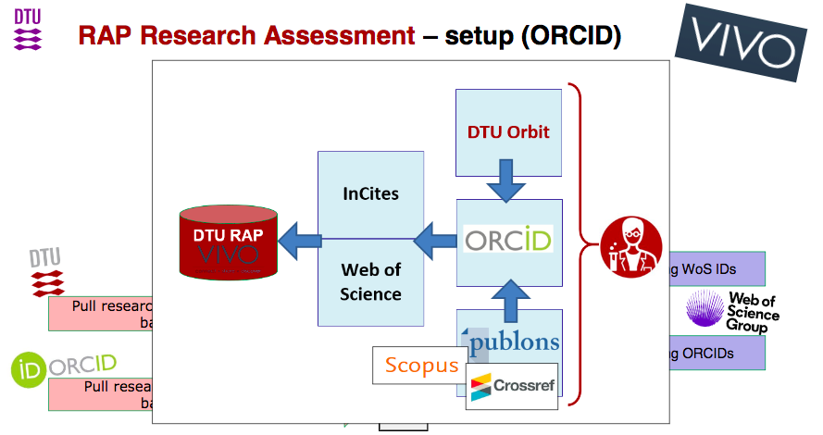
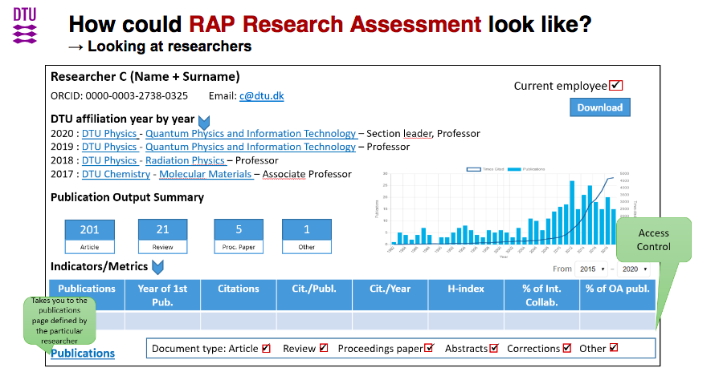
Use PIDs in research assessment
ORCIDを研究評価データ収集の切り口として使うことによってデータの回収効率と透明性、ひいては研究者の主体的参加を促す。PIDが研究成果メタデータに記述されていることが前提となるため、研究者および出版社・DBベンダーの実践が不可欠。
Lauridsen, Nikoline Dohm; Melchiorsen, Poul Meier (2020): The Use of PIDs in Research Assessments. Zenodo. Presentation. https://doi.org/10.5281/zenodo.3632355

Slide 16
Personal reflections
個人的な振り返り

Slide 17
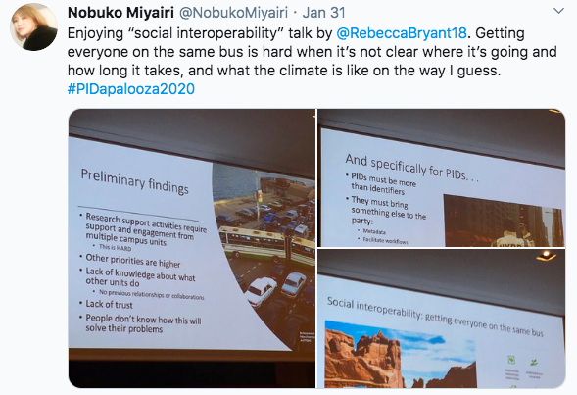
Social interoperability
職掌も目標も異なる人々が集まって、それぞれ異なるモチベーションを持ってORCIDのようなインフラを活用していくためには、 技術的な理解よりも ソーシャルな「相互運用能力」が不可欠。
https://twitter.com/NobukoMiyairi/status/1222901152628346883
cf. Bryant, Rebecca (2020): Facilitating technical interoperability through improved social interoperability. Zenodo. Presentation. https://doi.org/10.5281/zenodo.3634925

Slide 18
最後に
ORCIDに関わって8年あまり、そのうち3年間はスタッフとして、 「ORCIDとは何か、なぜ必要なのか、どうやって使うのか」という説明に多くの時間を費やしました。
1年半にわたるコンソーシアム運営委員会の活動を通じて、それを「説明」としてではなく「目標」として掲げる皆さんと思いを共有し、日本コンソーシアムの設立に至ったことを嬉しく思います。
本発表でご紹介した海外事例のそれぞれの背後には、皆さんのような方々が多く活動され、その成果を広く共有されています。
先行事例にとらわれず、日本でのORCIDの「佇まい」について、今後も皆さんと一緒に考え、実現に向けてお手伝いできれば幸いです。

Slide 19
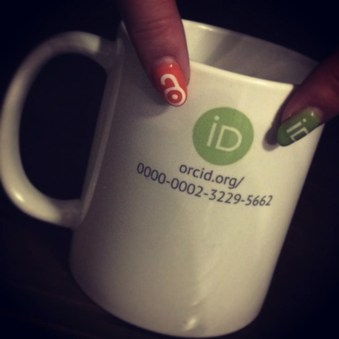
THANKS!
Nobuko Miyairi
nobuko@miyairi.info

